Slide 1
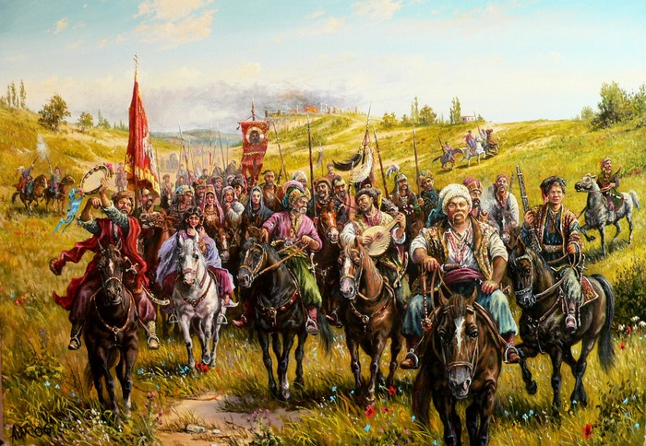
Роль гетьмана Івана Виговського в процесі державотворення України
Підготував учень 8 класу
Рибальського навчально-виховного
комплексу Грунської сільської ради Охтирського району Сумської області
Рогальський Тимур
Керівник: вчитель історії Берюк Н. О.

Slide 2
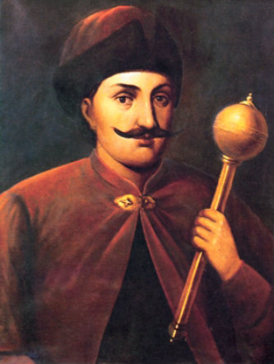
Біографія І. Виговського
Народився на початку XVII століття в с. Вигове на Овруччині в православній шляхетській родині. Освіту здобував у Київській братській школі. З 1648 р. – Генеральний писар, з 1657 р. – гетьман України.

Slide 3
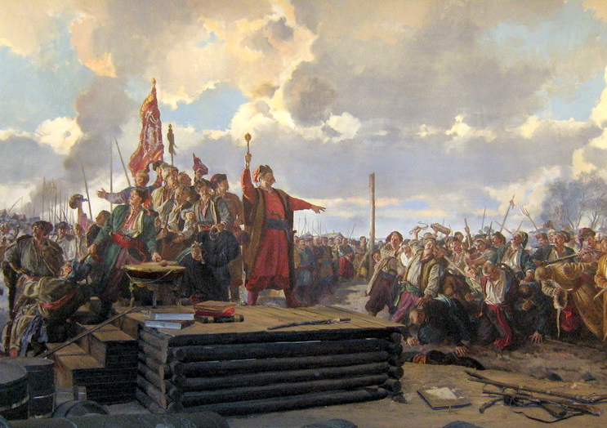
Вибори гетьмана
Вересень1657р. – старшинська рада в Чигирині вирішує обрати гетьманом І. Виговського з умовою.
Жовтень 1657 р. – старшинська рада в Корсуні обирає гетьманом І. Виговського без будь-яких обмежень.

Slide 4
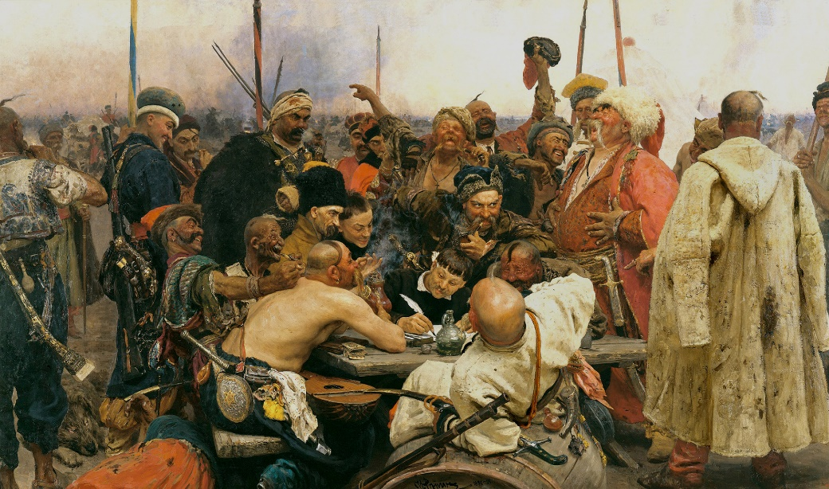
Внутрішня політика гетьмана
І. Виговський – продовжувач політики Б. Хмельницького, направленої на досягнення повної незалежності Української держави, на зміцнення її міжнародного авторитету. “ Як далеко козацька шабля засягла, так і влада козацька має бути” – гідний дороговказ національної державницької ідеї.

Slide 5
Внутрішня політика гетьмана
1 – орієнтація на козацьку старшину та шляхту
2 – передача землі «новим панам» і православним монастирям
3 – боротьба з опозицією
Наслідки:
Повстання Лубенського та Полтавського полків
Початок Руїни

Slide 6
Руїна та її наслідки
Руїна – назва громадянської війни в Україні – Гетьманщині 1658 - середині 80-х рр. XVII століття.
Скорочення населення України (на Правобережжі понад 90%)
Втрата української культури та національної держави
Наслідки Руїни

Slide 7
Зовнішня політика І. Виговського
1. Військово-політичний союз зі Швецією 1657р.
2. Відновлення союзницьких відносин із Туреччиною і Кримом.
3. Встановлення перемир`я з Польшею.
4. Прагнення до встановлення добросусідських відносин з Московією.

Slide 8
Гадяцький договір
Утворення князівства Руського, третього рівноправного члена федерації Речі Посполитої.
На чолі держави стояв гетьман, якого обирали довічно; затверджувався королем.
Законодавча влада належала депутатам всіх полків, сотень та міст.
Власна судова і фінансова системи.
Усі посади обіймали лише українці.
Рівність православної та католицької церков.
Армія 30 тис. козаків і 10 тис. регулярного найманого війська.
Заснування шкіл, гімназій коледжів та 2 університетів

Slide 9
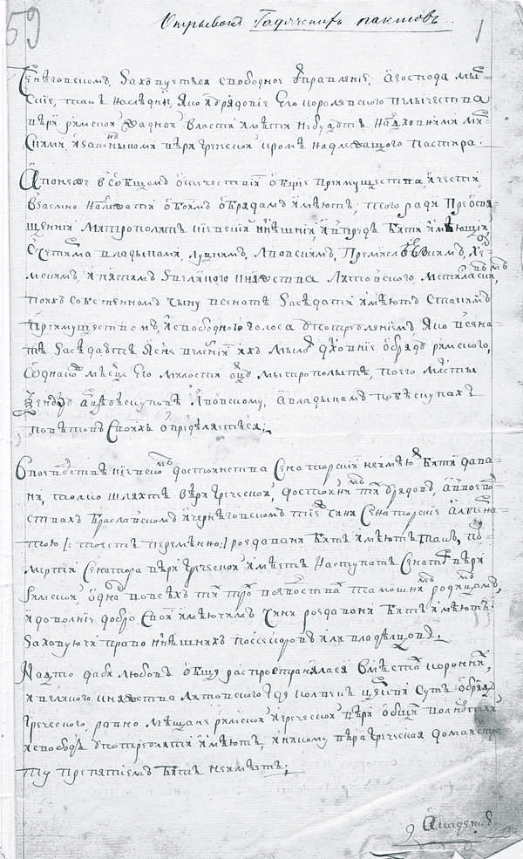
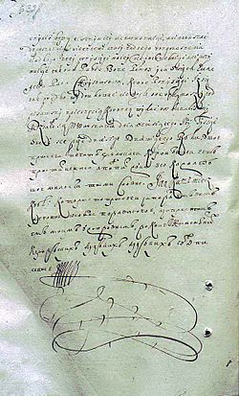
Гадяцький договір

Slide 10
Московсько-українська війна 1658-1659 рр.
Причини:
Укладення Гадяцького договору між Україною та Річчю Посполитою.
Спустошення українських міст московськими військами.
Втручання у внутрішні справи Гетьманщини московських воєводств.
Приниження гетьмана.

Slide 11
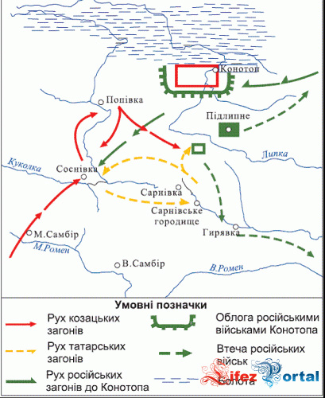
Конотопська битва
28-29 червня 1658 року біля села Соснівки московська армія зазнала нищівної поразки.
Втрати:
Московське військо:
40 тис.- вбитих
15 тис.- полонених
Українське військо:
4 тис.- вбитих
Кримсько-татарське військо:
6 тис. вбитих

Slide 12
Завершення гетьманування
І. Виговського
Причини
Гадяцький договір
Небажання розпалювати братовбивчу війну
Втрата союзника – кримського хана
Антигетьманські виступи: Я. Сомка, В.Золотаренка, І.Богуна, І. Сірка

Slide 13

Роль І. Виговського в українському державотворенні
Інтелектуал, дипломат, воїн, абсолютно європейська людина, він зробив спробу вирватися з-під опіки Москви, відстоюючи природне право України на самостійний вибір подальшого шляху свого розвитку.
“Чоловік дуже освідчений, розумний, бувалий, не кепський політик, при тім без сумніву – патріот український”.
М. Грушевський

Slide 14
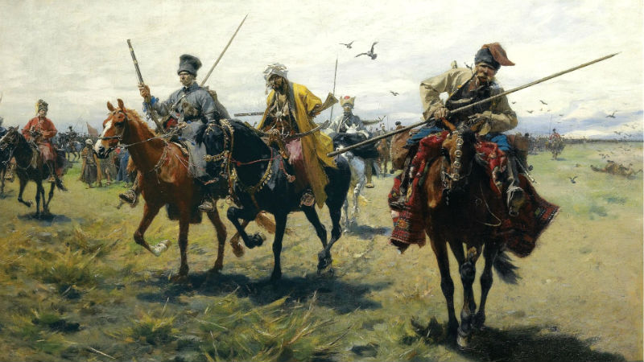
Дякую за увагу!!!

